Slide 1
«Хулыт»
Нет ни рук, ни ног,
день догоняй, два - не помаешь

Slide 2
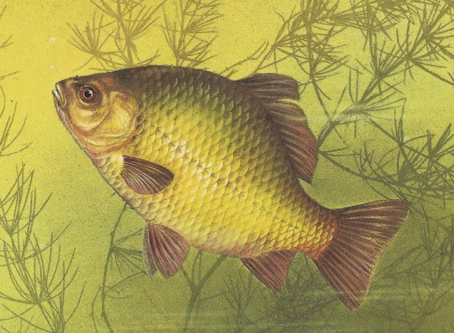
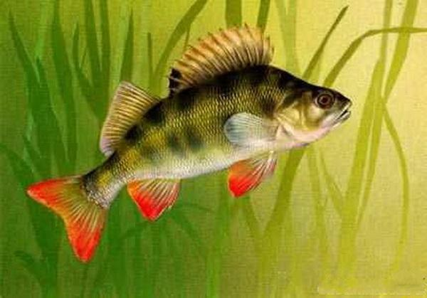
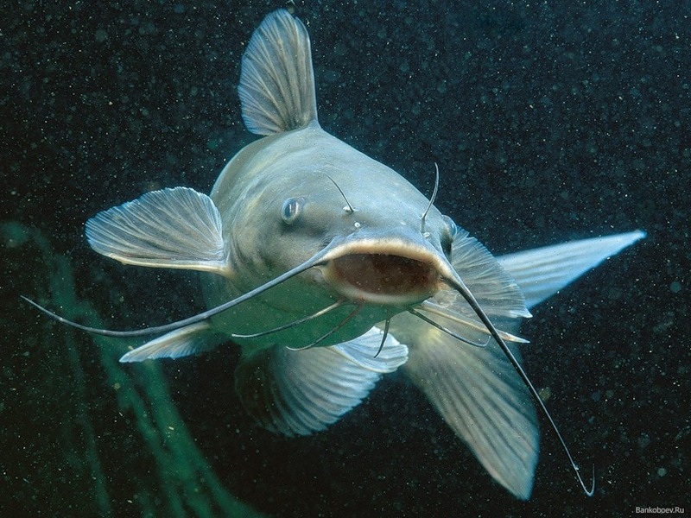
Маньщи амщит
(мансийские загадки)
Под водой сидит женщина в красном платке.
Не человек, не зверь, а с усами.
Он драчун и забияка,
Никогда не знает страха:
На спине – иголки,
А иголки – колки.

Slide 3
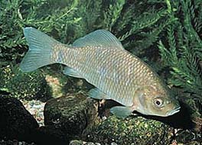
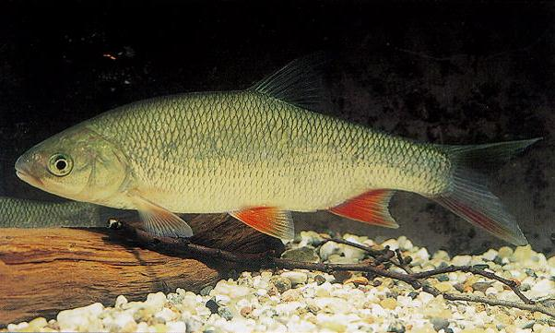
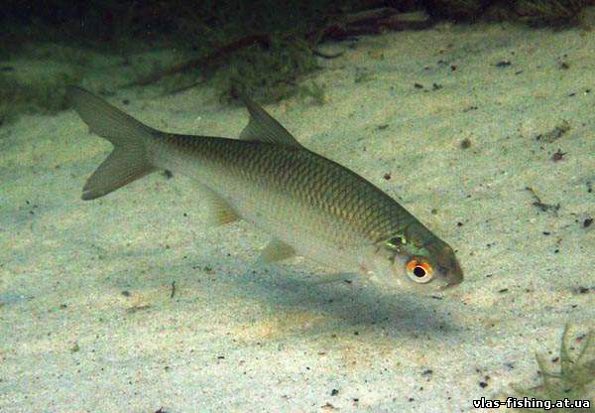
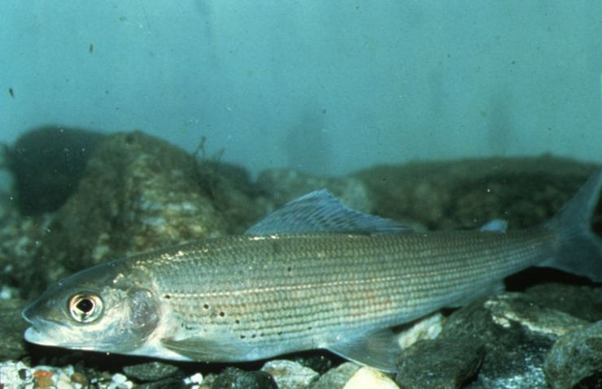
1) Турхул карась
2) хулюм хул - язь
3) я хул – чебак
4) мохсын - муксун
Напиши какое название соответствует к какой рыбе, например: 1 - Б
Б
А
В
Г

Slide 4
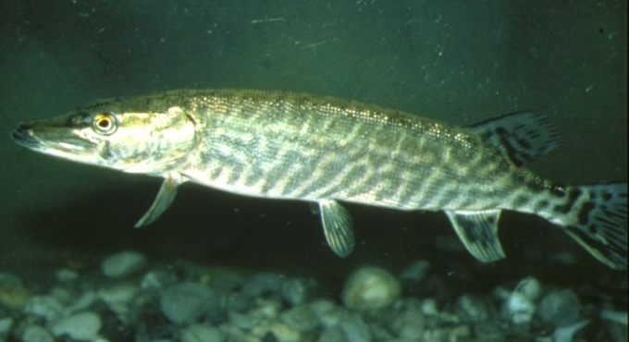
Опасней всех в реке она: хитра, прожорлива, сильна,
Притом большая злюка! Конечно, это… на мансийском ее называют СОРТ

Slide 5
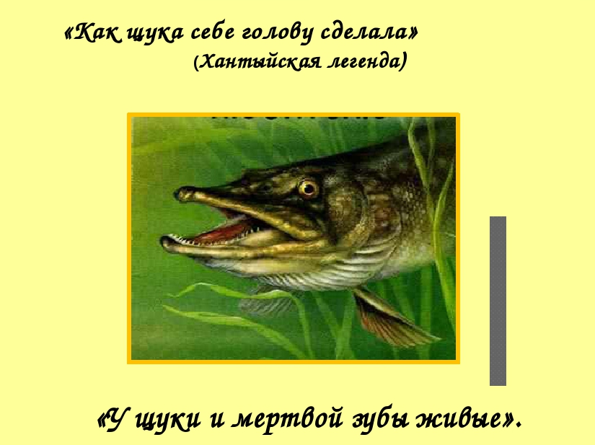
Прочти сказку и скажи чему она учит?

Slide 6
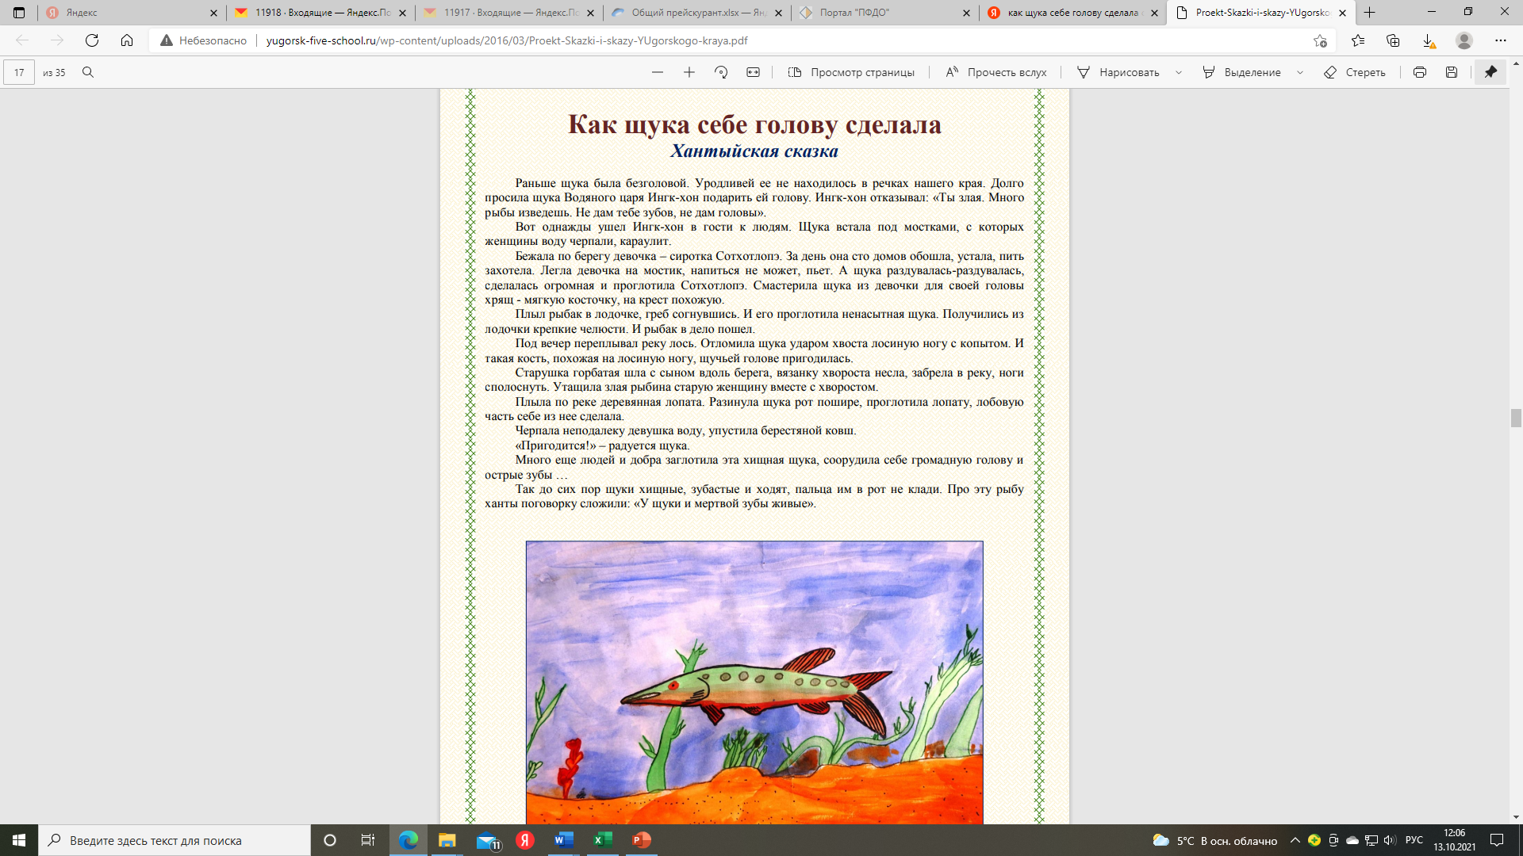
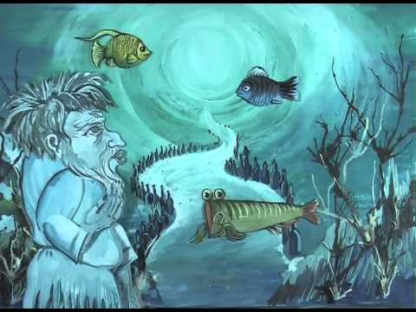

Slide 7
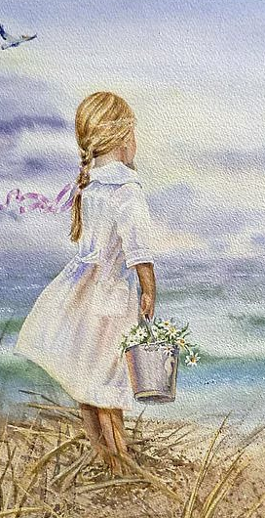
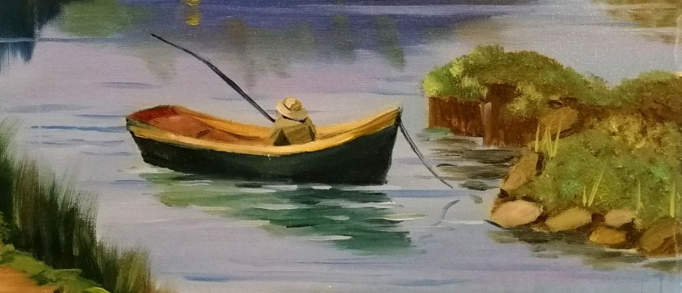

Slide 8
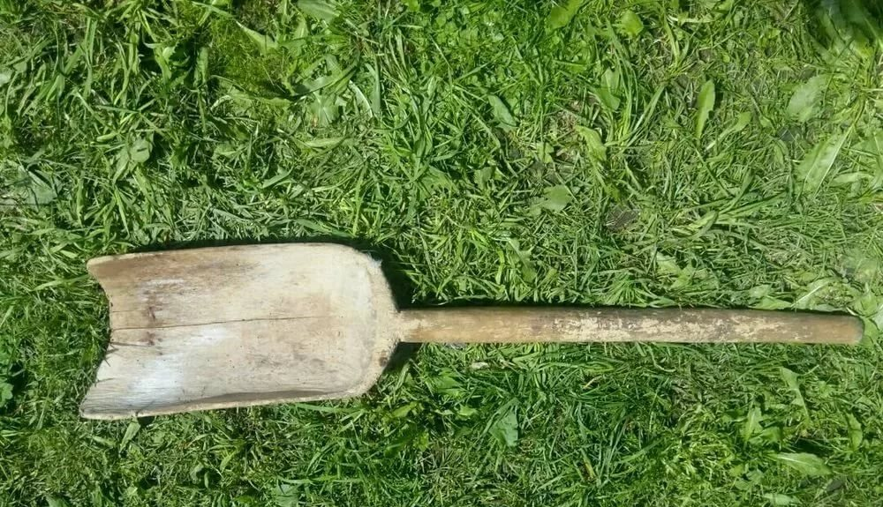

Slide 9
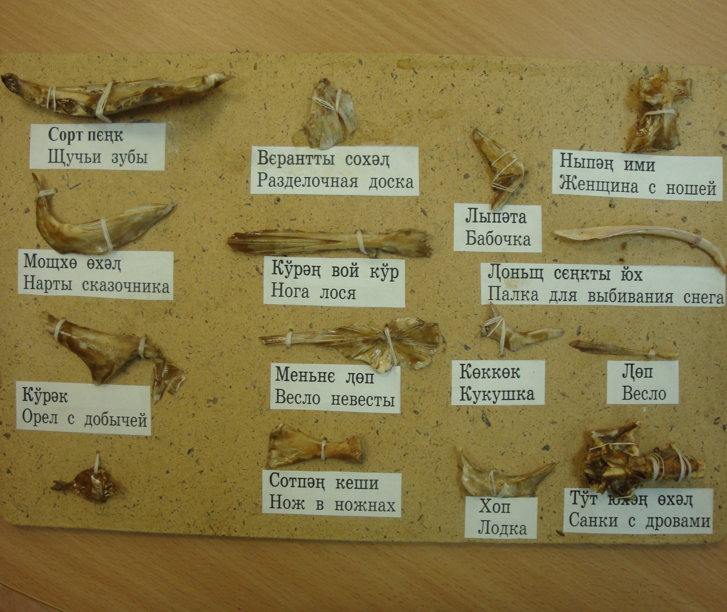
Вот такие косточки есть в голове у щуки…
Посмотри на что похожи они по форме.

Slide 10
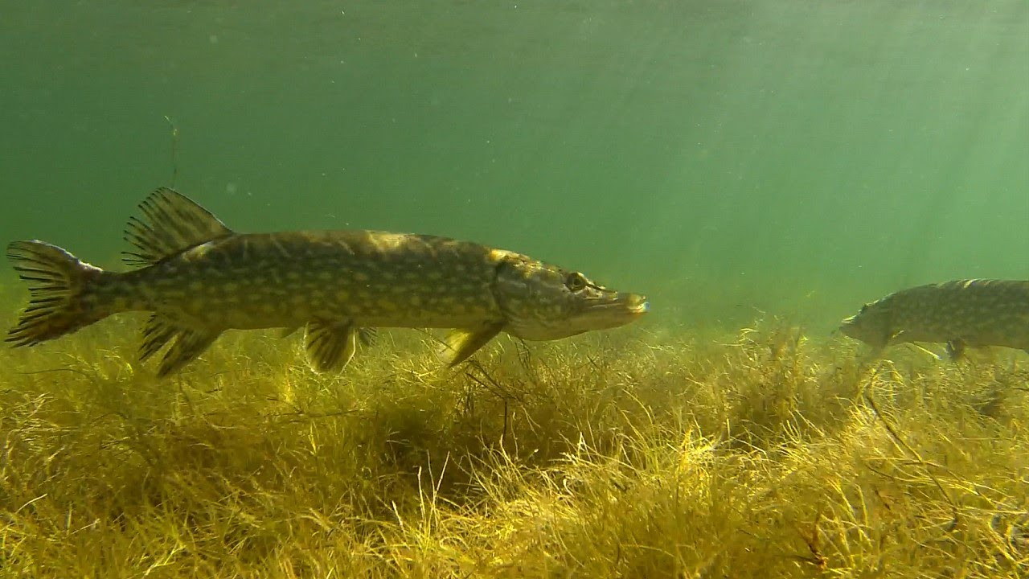
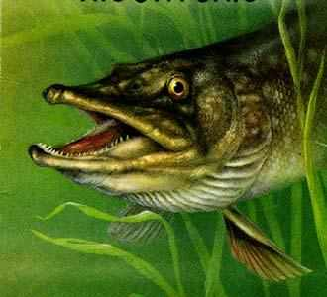
Нарисуй рисунок к сказке, сфотографируй и отправь фото.

